Slide 1

外国人労働者
日本語能力アンケート
安全品質環境本部

Slide 2

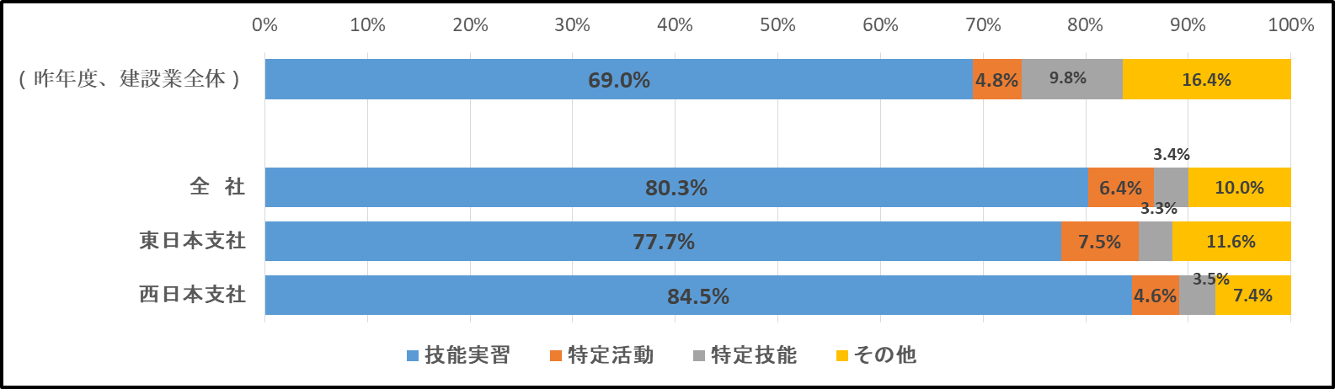
外国人労働者の実態
クリックしてタイトルを入力
外国人技能労働者：在留資格別集計
技能実習生が80.3％と大勢を占める！

Slide 3
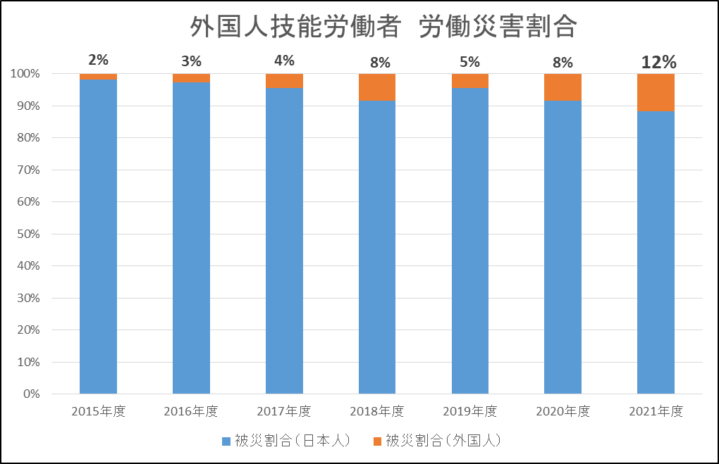
外国人労働者の実態
外国人労働者の被災割合が12％と増加
技能実習生の日本語能力を含め→外国人労働者の日本語能力を事前に確認しておく必要性

Slide 4
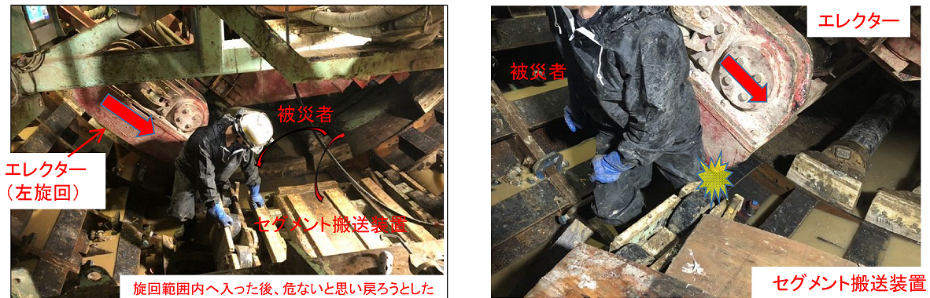
外国人労働者 災害事例
クリックしてタイトルを入力
旋回中のエレクター内にボルトを置きに行き、挟まれる
エレクター旋回の合図を行っていたが、被災者は作業範囲に入った⇒合図がわからなかった？
ボルトを配ることに集中し、危険予知能力が欠如
せっかちな性格で、危険敢行性がある
本人の日本語能力を周囲の人たちがもっと理解できていれば・・・

Slide 5
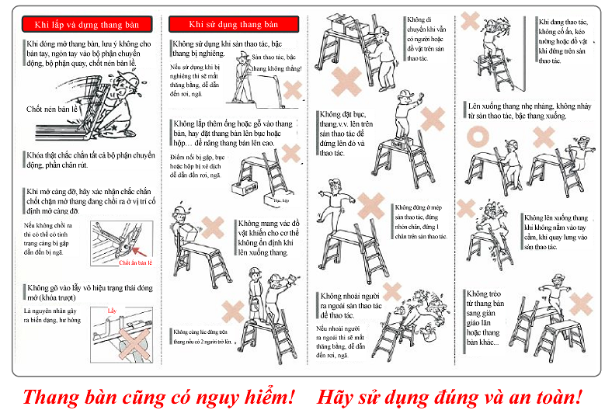
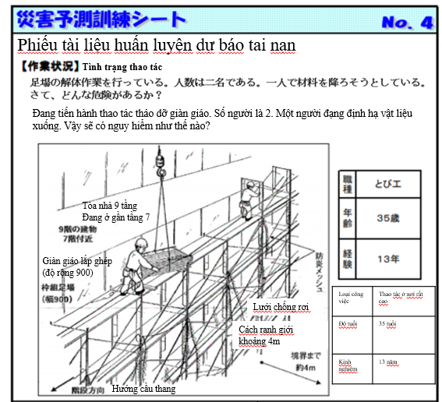
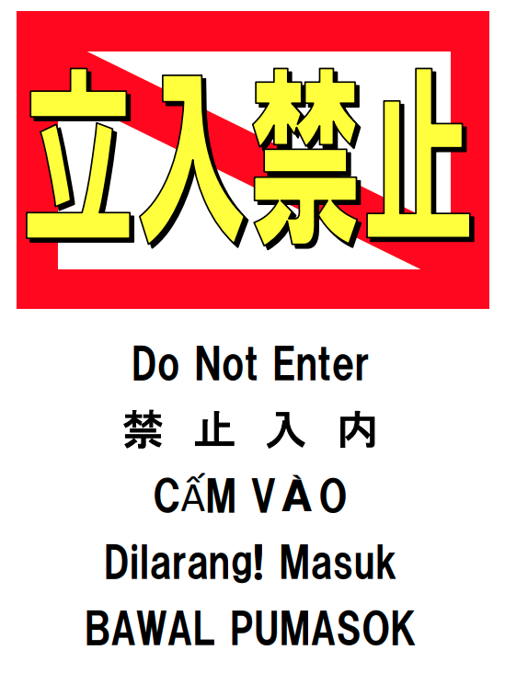
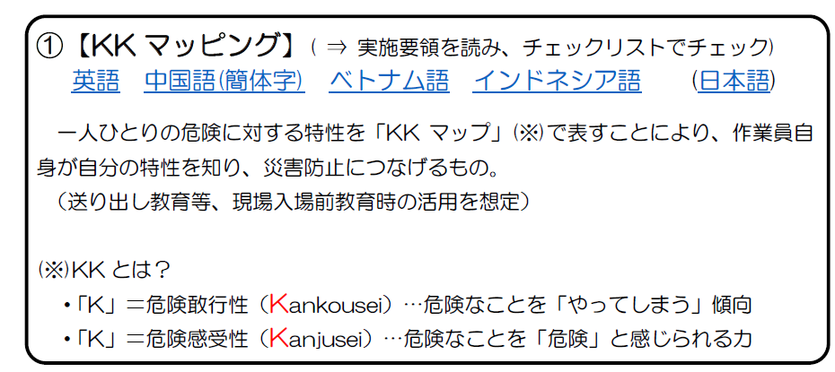
外国人向け教育資料
新規入場者教育資料【外国語版】
安全看板類
教育教材

Slide 6
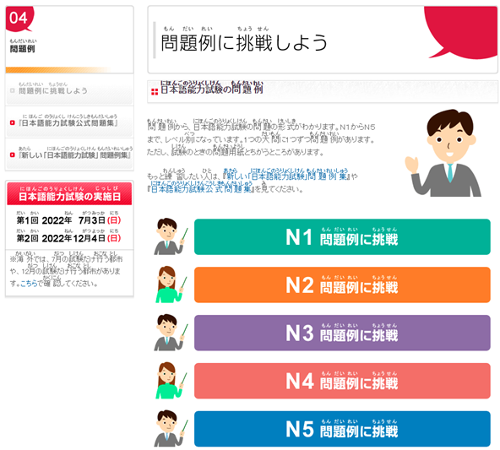
日本語能力試験
公開されている日本語能力試験（5段階）
・問題数が多い
・回答に時間を要する
・費用がかかる（6,500円）
・試験日程が決まっている
・技能実習生には強制されていない（特定技能はN4以上）
奥村組独自の簡易な日本語能力（聴解と読解）を判定できるアンケート

Slide 7
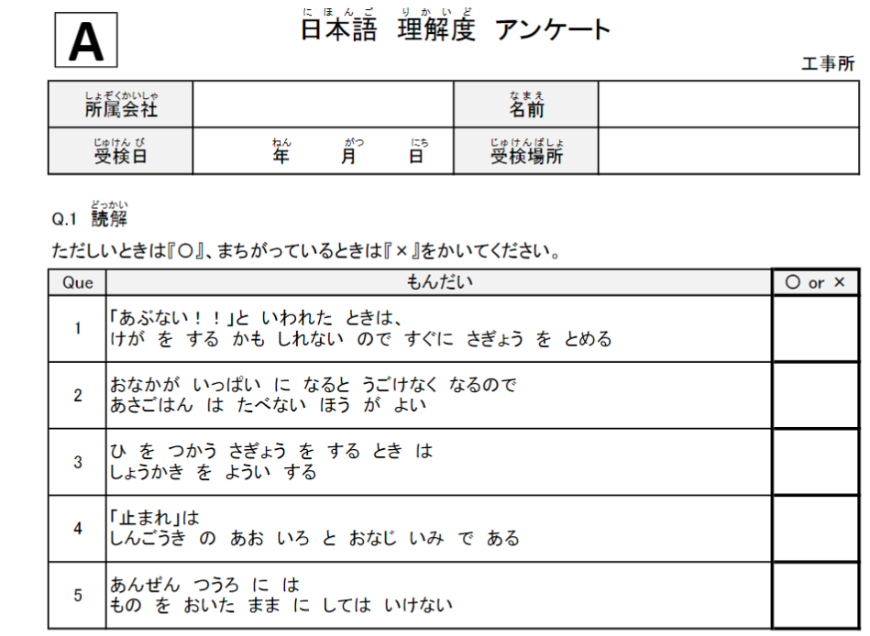
クリックしてタイトルを入力
日本語能力アンケート
読解（問題例）
読解：5問
問題を技能者が読み、〇か×をつける
制限時間：5分

Slide 8
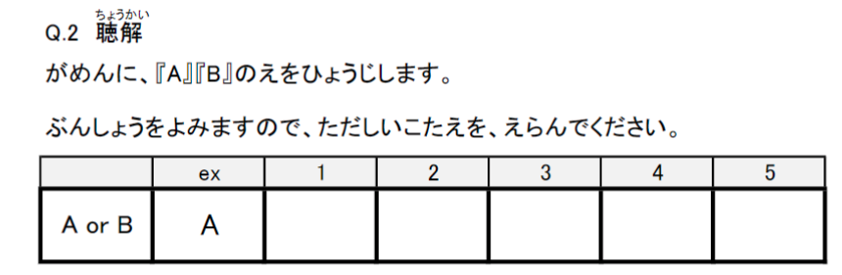
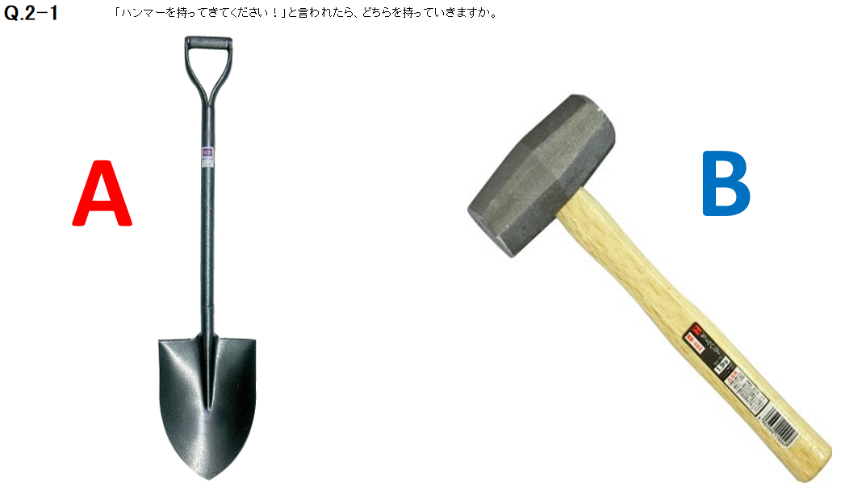
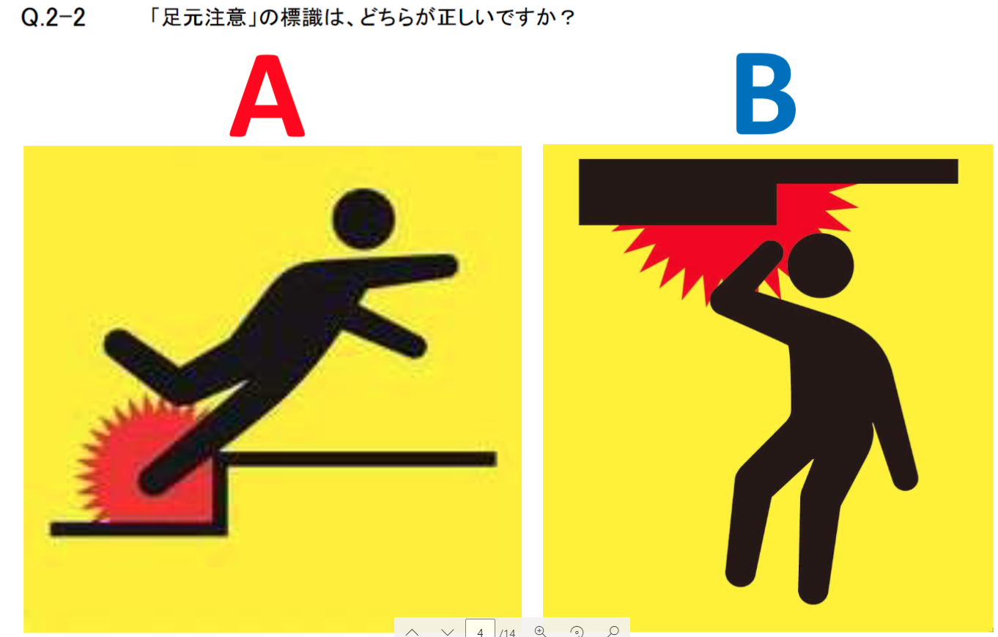
日本語能力アンケート
クリックしてタイトルを入力
聴解（問題例）
聴解：5問
問題を試験官が読み、絵を見て〇×をつける
制限時間：5分

Slide 9
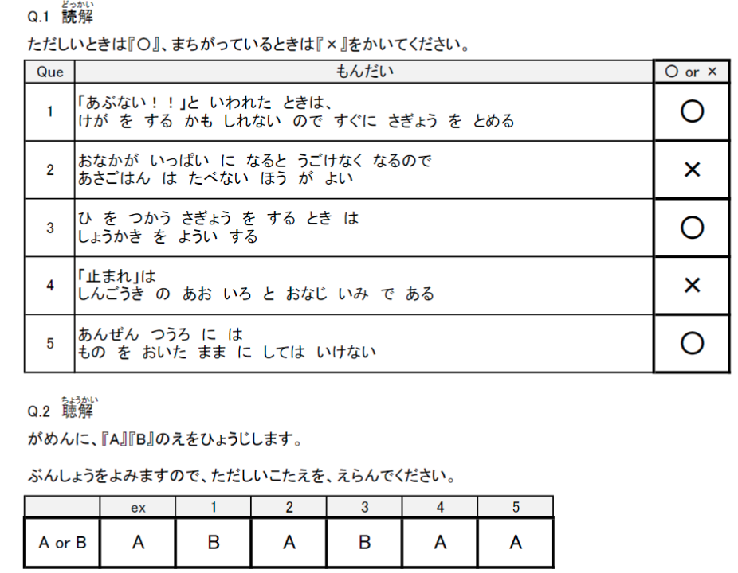
日本語能力 レベル判定
クリックしてタイトルを入力
回 答

Slide 10
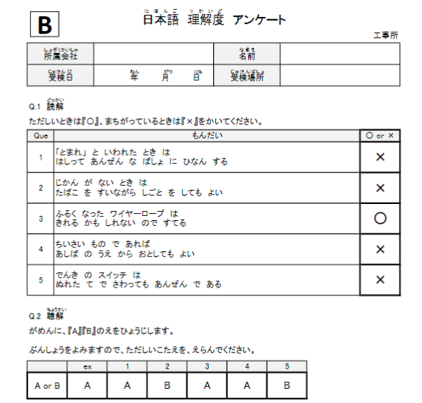
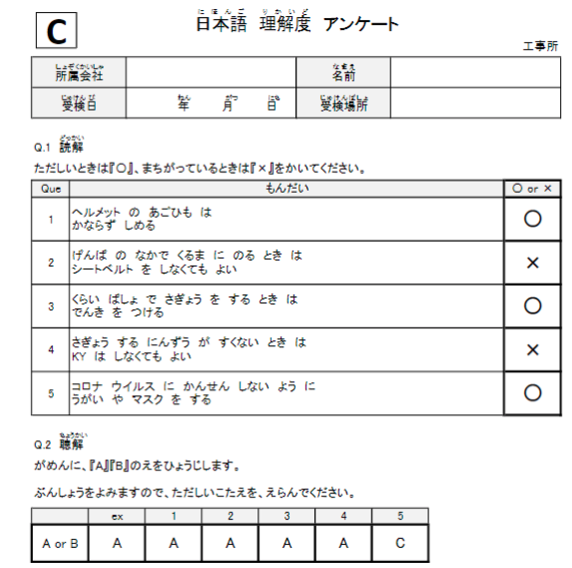
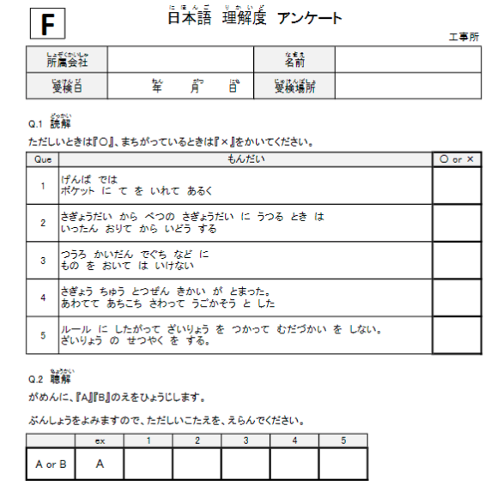
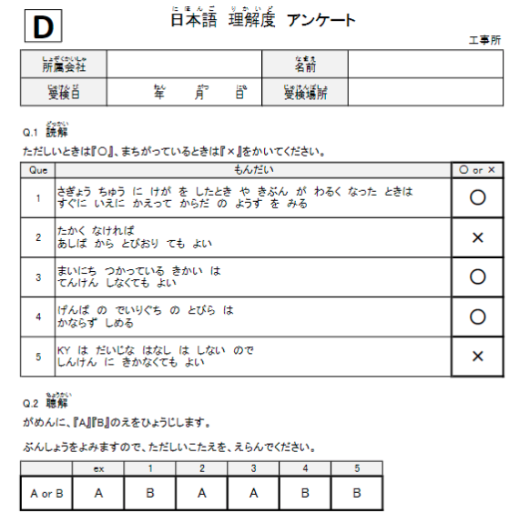
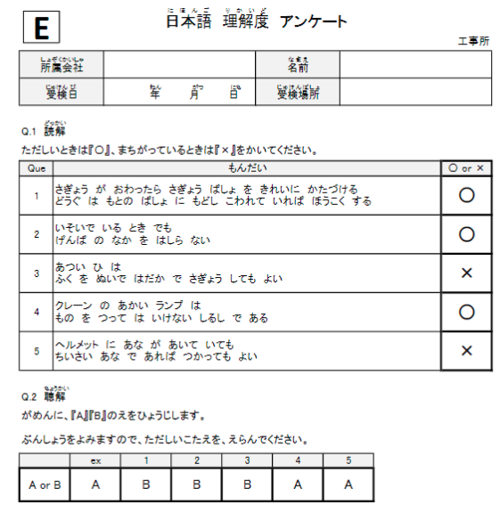
日本語能力 レベル判定
クリックしてタイトルを入力
アンケートはAからFの6通りあります。
問題漏洩防止のため、直近で実施したものとは別の組合せを選んでください。

Slide 11


日本語能力 レベル判定
クリックしてタイトルを入力
合計 ポイント数 | レベル 判定 | ステッカー | 作業基準等
９～１０ | １ |  | 日本人と同等
６～８ | ２ |  | 職長の管理下（同じ場所）で作業させる
２～５ | ３ |  | 職長の管理下で、同じ場所、同じ作業を行わせる
０～１ | ４ |  | 指導員を選任させ、常時同じ場所、同じ作業を行わせる 上記の条件を満たさない場合は、入場を断る

Slide 12
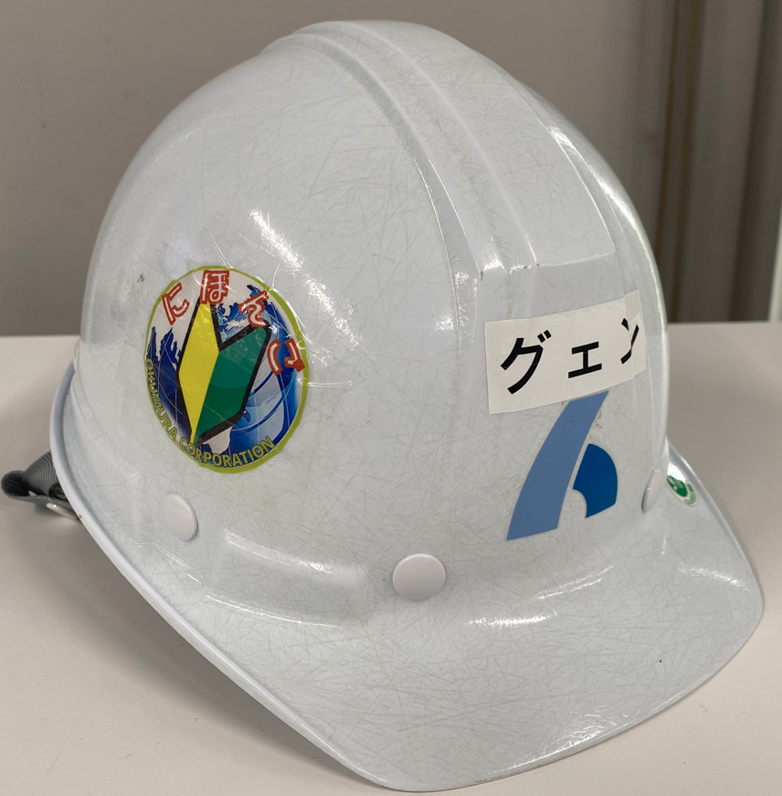


アンケート済者 ステッカー
クリックしてタイトルを入力
ヘルメット前面、氏名の左横に貼付け
見守りステッカー
外国人労働者ステッカー
アンケート結果 レベル４の外国人
日本語能力が極めて未熟なため、指導員と同じ場所、同じ作業を行う
アンケート結果 レベル１~３の外国人
アンケート実施済みのしるし

Slide 13
アンケートの実施手順１
クリックしてタイトルを入力
アンケートは、事業者が外国人送り出し教育時に実施して下さい。
外国人労働者の新規入場者届にアンケート結果を添付して下さい。
アンケート未実施の外国人が現場に入場する場合、及び既に入場している場合には職長がアンケートを実施してください。
新規入場者届に、アンケート結果を添付下さい。
元請職員は、アンケート結果に基づいて新規入場者教育 （受入教育）を実施します。

Slide 14
アンケートの実施手順２
クリックしてタイトルを入力
元請職員は、アンケート結果を確認、レベルに応じたステッカーを配布し、ヘルメットに貼付させてください。
レベル４の判定を受けた外国人労働者は、日本語能力が向上したと思われる場合など、本人の希望により再度アンケートによる判定を受けることができます。

Slide 15
お問い合わせ先
クリックしてタイトルを入力
外国人日本語能力アンケートについての疑問、質問はこちらまで
honsha.anzen@okumuragumi.jp
Q&Aを安全品質環境本部のHPに掲載予定です。

